Slide 1
Belimo Automation AG
Nyckeltal: 2361 anställda verksamma i 80 länder
Omsätter 943,9 miljoner CHF
Lager i Schweiz, Tyskland och Sverige
Produkter och lösningar inom värme, kyla och ventilation.

Slide 2
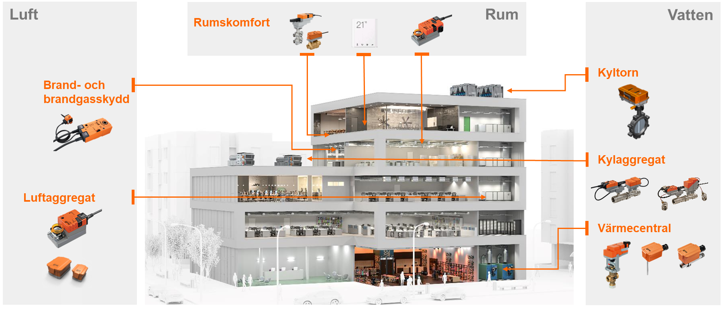
Applikationer – Värme, kyla, ventilation
Spjällställdon
Ventiler
Ventilställdon – vridande och linjära
Givare och rumsenheter

Slide 3
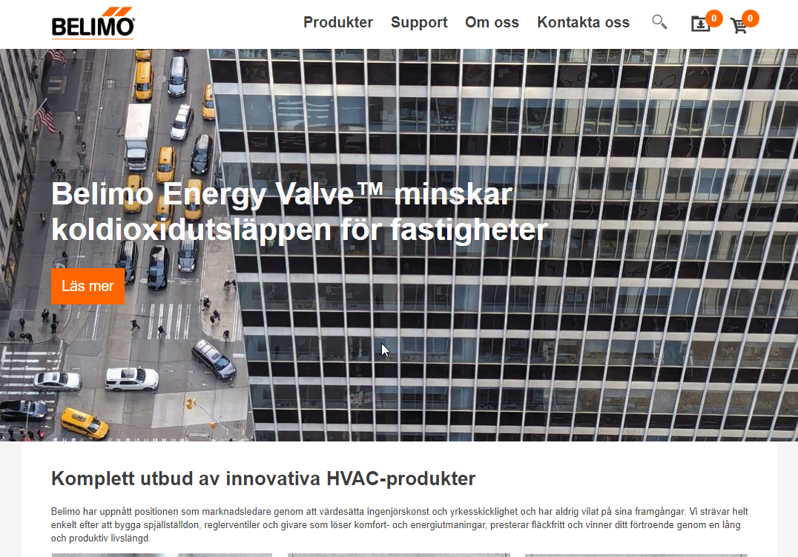
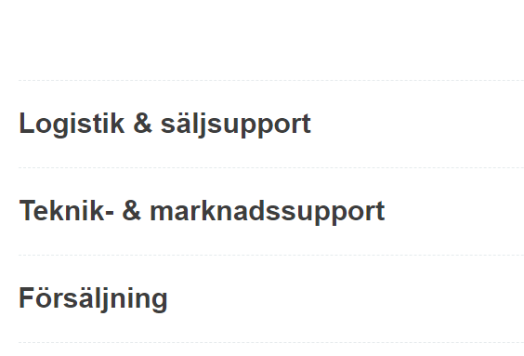
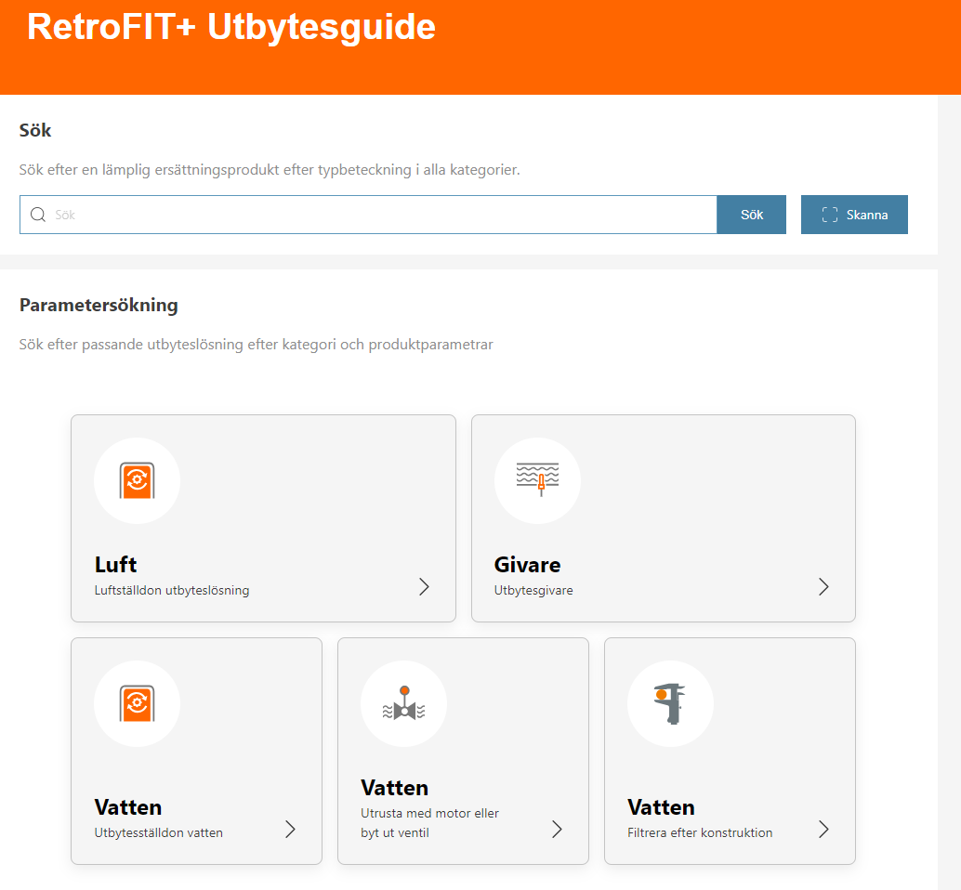
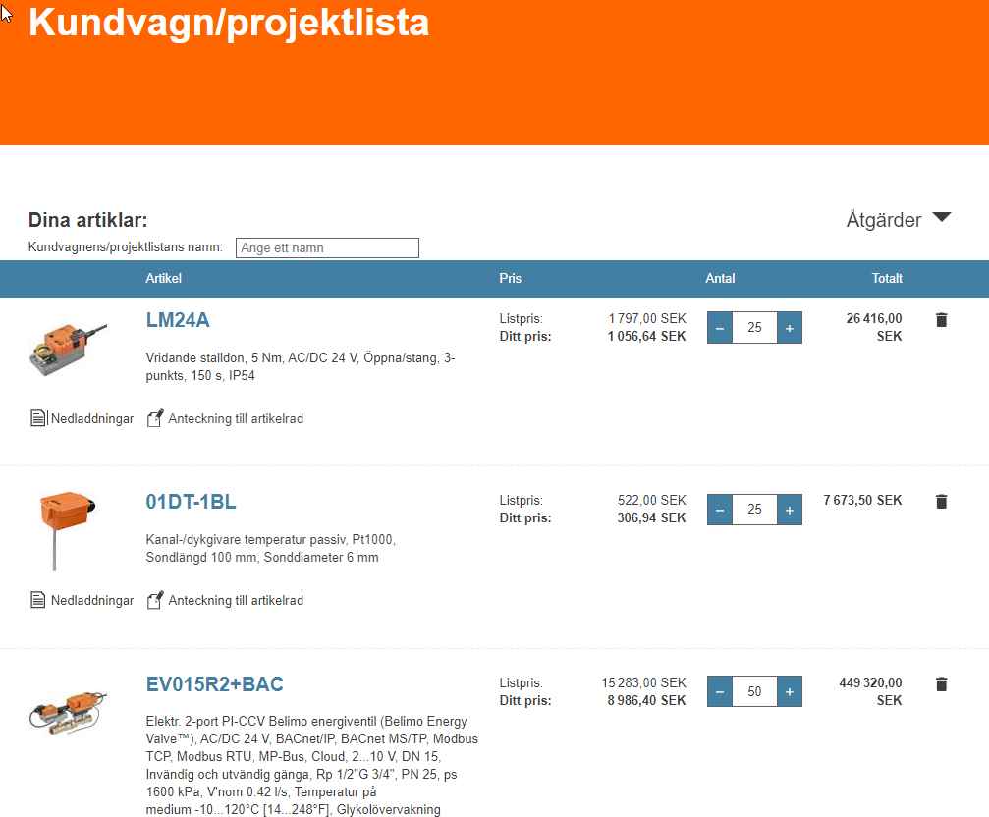
Belimo i Sverige
www.belimo.se
info@belimo.se
+46 (0)8 464 0700
Registrera dig på vår webbshop
och få ytterligare 2% rabatt.
https://www.belimo.com/se/shop/sv_SE/register

Slide 4
Rabattstruktur
Annual Sales Target Base discount*
≥ 500 000 55%
≥ 1 000 000 58%
≥ 2 000 000 61%
*)Annual base discount based on previous year's total revenue.
Additional project discounts may apply for inquiries (RFQ) exceeding
SEK 250 000.

